Slide 1
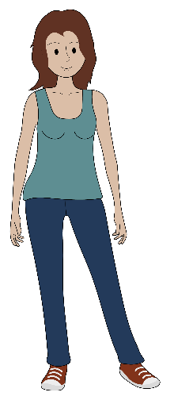
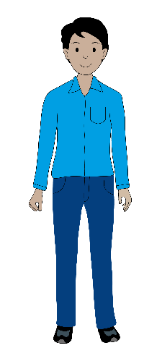
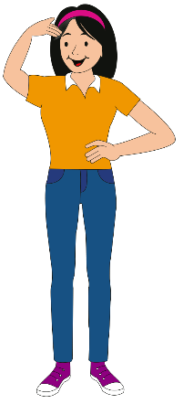
Empoderamiento personal
Es la capacidad para aceptarnos y tener confianza en nuestras decisiones.
Supone tener una autoestima equilibrada
Es el reconocimiento y fortalecimiento de nuestras ideas y opiniones para tomar decisiones que influiy en nuestro futuro.
DESARROLLO DE ADOLESCENTES

Slide 2
DESARROLLO DE ADOLESCENTES
Características de adolescentes empoderadas y empoderados
Toman sus propias decisiones de forma consciente
Se comunican de manera
asertiva y respetuosa
Conocen sus
fortalezas
y debilidades
Quieren ampliar su formación
y conocer cosas nuevas
Se responsabilizan de sus propias decisiones

